Slide 1



Thứ ... ngày ... tháng ... năm...
Tự nhiên xã hội
Tiết 3

Slide 2






Khởi động

Slide 3

Trò chơi
“Đố vui cùng bé”

Slide 4




5
4
3
2
1
0
Cơ thể con người có mấy quả thận
Đáp án: 2 quả thận (thận trái và thận phải )

Slide 5

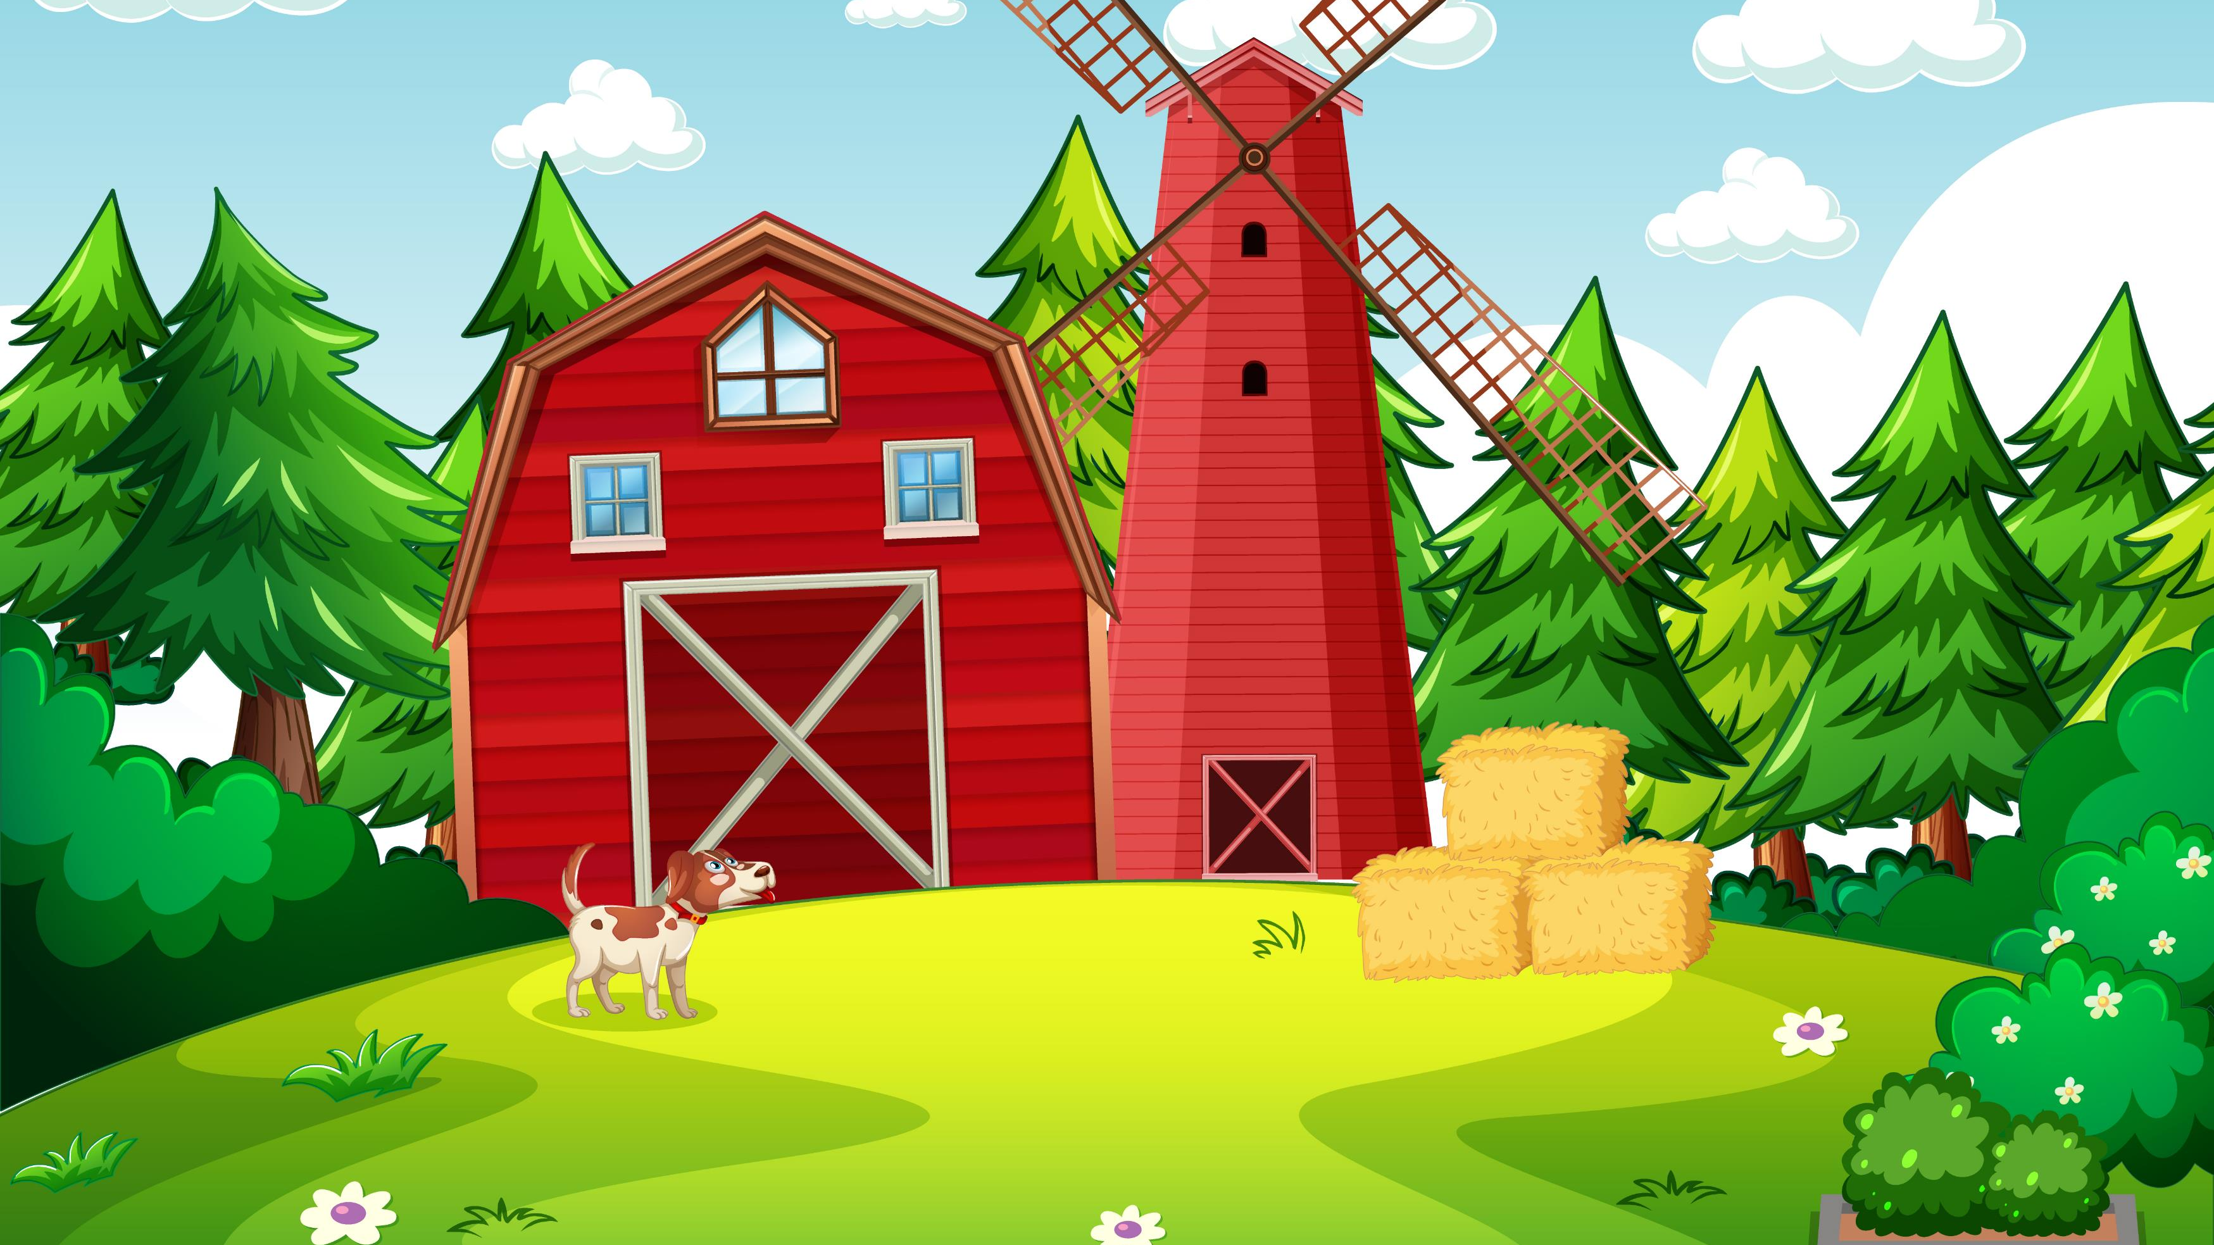


Nước tiểu từ thận qua bộ phận nào xuống bóng đái
5
4
3
2
1
0
Đáp án: Ống dẫn tiểu

Slide 6
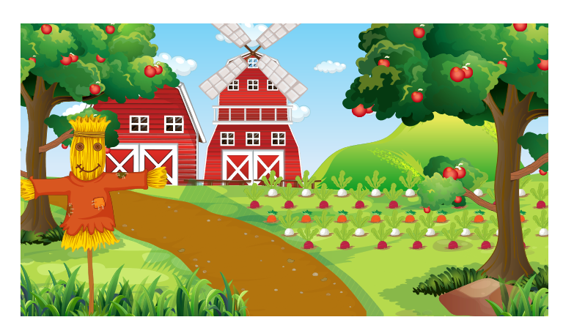
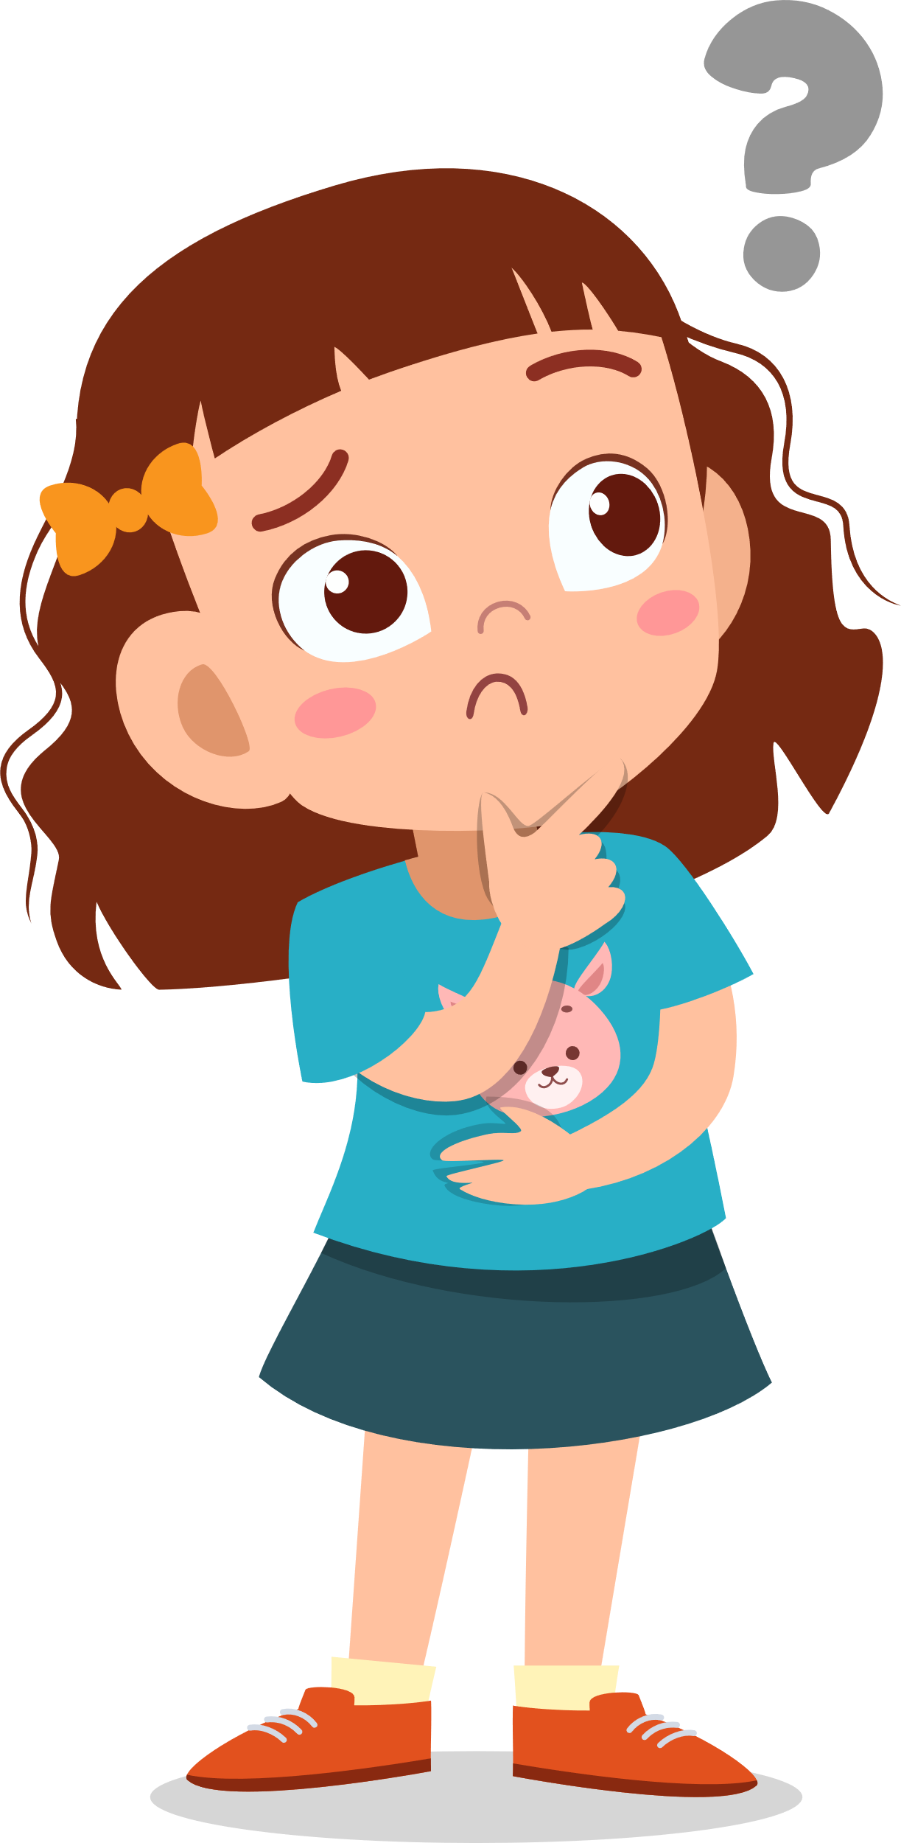
5
4
3
2
1
0
Thận có chức năng loại bỏ chất thải gì?
Đáp án: Chất thải độc hại

Slide 7

04

Slide 8
Luật chơi
Hai đội sẽ bắt thăm xem đội nào được phát thẻ “nếu”, đội nào được phát thẻ “thì”. Sau đó sẽ đổi ngược lại.
Trọng tài sẽ xem đội nào ghép câu “thì” với /câu “Nếu” nhanh và đúng là thắng cuộc.

Slide 9
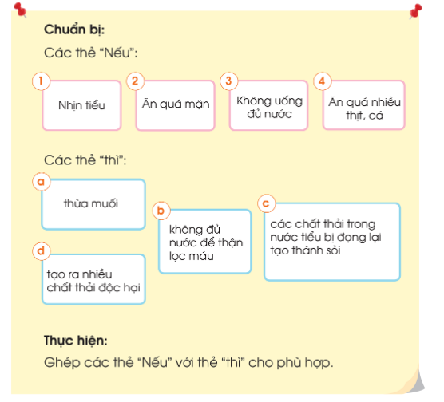

Slide 10
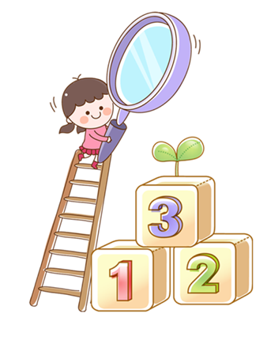
Nêu sự cần thiết phải uống đủ nước, không nhịn tiểu?
Em cần thay đổi thói quen nào để phòng tránh bệnh sỏi thận.

Slide 11

Sự cần thiết phải uống nước, không nhịn tiểu: để lọc được chất độc trong cơ thể và thải ra ngoài, đồng thời tránh được nguy cơ cơ mắc sỏi thận.

Slide 12
Em cần thay đổi thói quen như uống nước và không được nhịn tiểu để phòng tránh bệnh sỏi thận.

Slide 13


Slide 14


